Slide 1
Thông tin giảng viên
NGUYỄN TUẤN ANH
Địa chỉ | Phòng 7.7 Nhà TB1
Di động* | 0977-199-902
Email | tuananh1982act@gmail.com
Facebook | http://facebook.com/tuananh1982act
^{(*)} Không SMS vào di động

Slide 2
Lập trình C căn bản
Giới thiệu chung

Slide 3
1
Giới thiệu chung
2
Yêu cầu đối với người học
Giới thiệu SPOJ
3

Slide 4
1
Giới thiệu chung
2
Yêu cầu đối với người học
Giới thiệu SPOJ
3

Slide 5
Lập trình
Hiện nay, máy tính đóng vai trò rất quan trọng trong đời sống con người
Máy tính hoạt động dưới sự điều khiển của phần mềm. Không có phần mềm thì máy tính vô dụng!
Lập trình là việc tạo ra các chương trình để điều khiển hoạt động của máy tính nhằm giải quyết công việc nhất định.

Slide 6
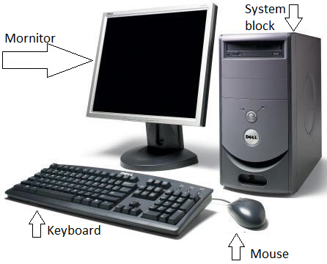
Cấu trúc căn bản của máy tính

Slide 7
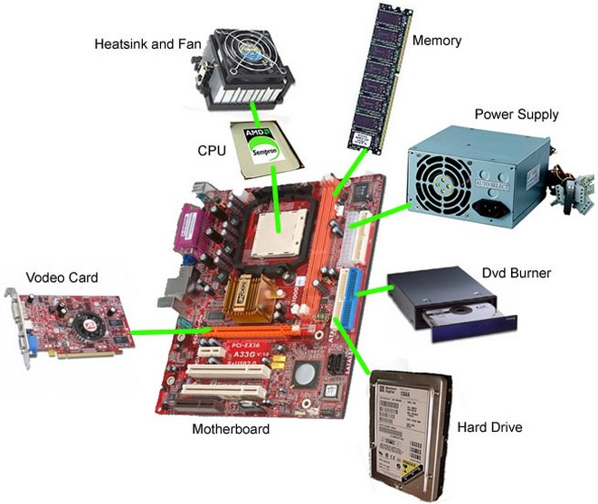
Cấu trúc căn bản của máy tính
Bên trong System block

Slide 8
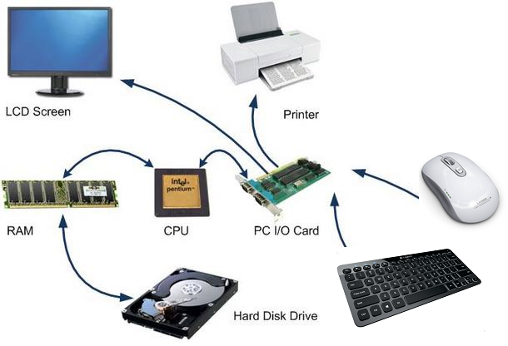
Cấu trúc căn bản của máy tính
Tương tác giữa các thành phần

Slide 9
Máy tính và chương trình máy tính
Máy tính là thiết bị điện tử thực hiện các công việc:
Nhận thông tin vào
Xử lý thông tin đã nhận
Xuất ra kết quả xử lý

Slide 10
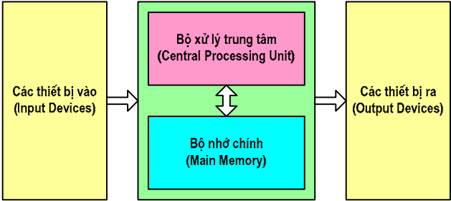
Máy tính và chương trình máy tính
Thông tin được xử lý bởi CPU theo một tập chỉ thị trong bộ nhớ
Tập chỉ thị trong bộ nhớ là chương trình (program)

Slide 11
Máy tính và chương trình máy tính
Lập trình (programming) là việc biên soạn một tập các chỉ thị để điều khiển hoạt động của máy tính
Để lập trình cần sử dụng ngôn ngữ lập trình (programming language)

Slide 12
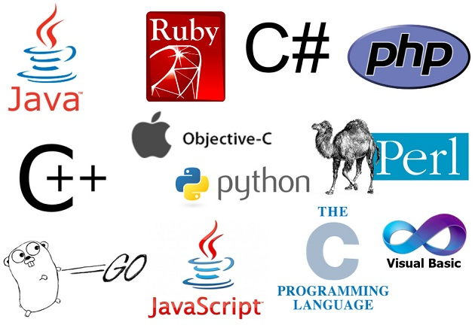
Có nhiều ngôn ngữ lập trình khác nhau

Slide 13
Máy tính và chương trình máy tính
Lập trình gồm 2 công đoạn
Xác định tập chỉ thị (xây dựng thuật toán)
Mô tả tập chỉ thị đó bằng một ngôn ngữ lập trình nào đó (cài đặt thuật toán)
Công đoạn 2 đòi hỏi người lập trình phải nắm được thành phần, cú pháp của ngôn ngữ lập trình.

Slide 14
Tại sao học C?
C là ngôn ngữ “bậc trung”: dễ học nhưng vẫn giúp hiểu rõ về hệ thống
Nhiều ngôn ngữ hiện đại (C++, C#, Java, PHP...) có từ khóa và cú pháp giống C: dễ dàng học thêm ngôn ngữ
C hỗ trợ đa nền tảng

Slide 15
Tại sao học C?
An toàn thông tin
Assembly, lỗ hổng phần mềm, +++
Kỹ thuật phần mềm nhúng và di động
Assembly, lập trình di động, +++
Hệ thống nhúng và điều khiển tự động
Assembly, VHDL, +++

Slide 16
Nội dung khóa học
Thuật toán
Biểu diễn dữ liệu trong máy tính
Thành phần của ngôn ngữ C
Các kiểu dữ liệu cơ sở
Các cấu trúc rẽ nhánh
Các cấu trúc lặp
Hàm

Slide 17
Nội dung khóa học
Mảng
Chuỗi ký tự
Con trỏ
Các kiểu dữ liệu tự định nghĩa
Tập tin văn bản
Tập tin nhị phân

Slide 18
1
Giới thiệu chung
2
Yêu cầu đối với người học
Giới thiệu SPOJ
3

Slide 19
Yêu cầu về công cụ học tập
Máy tính kết nối Internet
Phần mềm để lập trình: CodeBlocks
Vở + Nháp + Bút

Slide 20
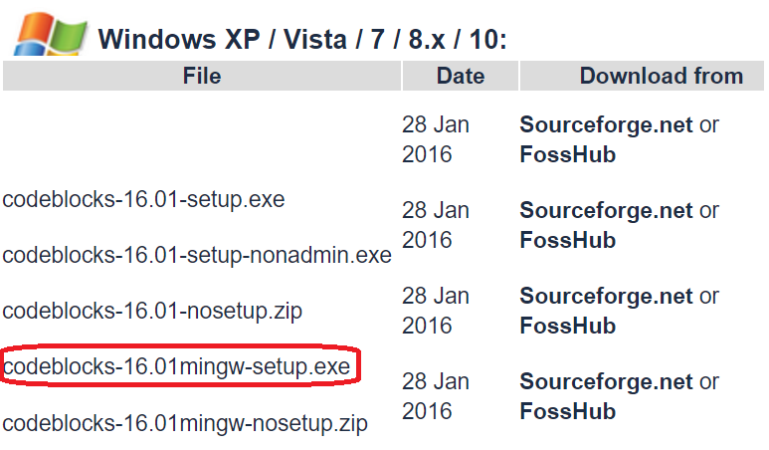
CodeBlocks
http://www.codeblocks.org/downloads/26

Slide 21
Yêu cầu về kỹ năng đánh máy
Yêu cầu
Đánh máy nhanh
Lý do cần đánh máy nhanh
Đặt tên biến có nghĩa → phải gõ nhiều chữ, chương trình dễ đọc
Không chỉ tốt cho lập trình mà tốt cho mọi công việc về sau
Công cụ luyện kỹ năng đánh máy
Phần mềm: Stamina
Game: http://tapdanhmay.com/

Slide 22
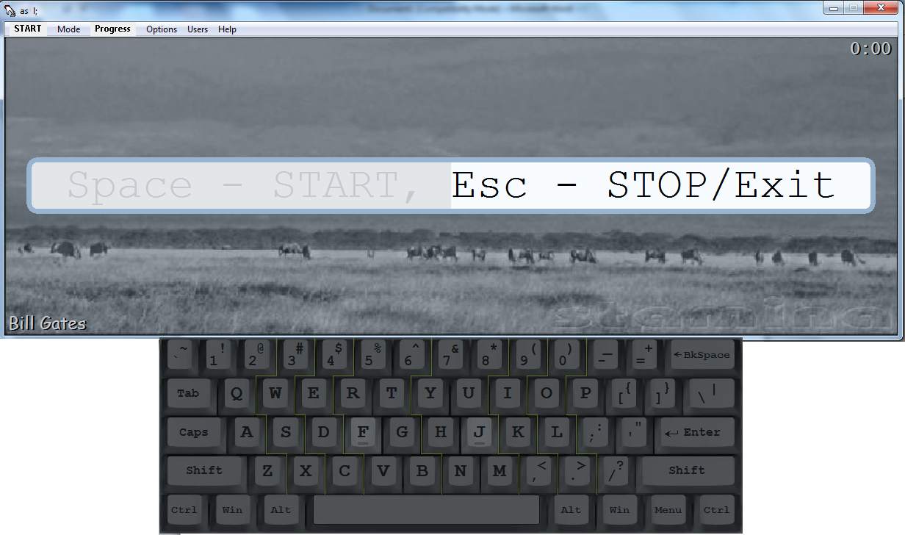
Yêu cầu về kỹ năng đánh máy
http://typingsoft.com/files/StaminaTypingTutor25_free.exe

Slide 23
Yêu cầu về thái độ
Ăn mặc gọn gàng, đi học đúng giờ
Không hiểu thì phải hỏi!
Làm bài tập theo yêu cầu
Xem kết quả mà bạn bè đăng tải và cho nhận xét, bình luận

Slide 24
Lưu ý
Hai thứ cần học ngay: lập trình, ngoại ngữ
Lý do
Cần thiết!
Không thể học cấp tốc!

Slide 25
1
Giới thiệu chung
2
Yêu cầu đối với người học
Giới thiệu SPOJ
3

Slide 26
Giới thiệu SPOJ
Khi lập trình có thể có lỗi: lỗi cú pháp, lỗi thuật toán
Chương trình viết xong cần được kiểm tra tính đúng đắn.
Kiểm tra thủ công
Kiểm tra tự động

Slide 27
Giới thiệu SPOJ
SPOJ là công cụ tự động kiểm tra tính đúng đắn của chương trình theo một bộ kiểm tra định trước
Đặc điểm của SPOJ
Hỗ trợ nhiều ngôn ngữ
Là công cụ trực tuyến: www.spoj.com
Hoàn toàn miễn phí

Slide 28
Live demo

Slide 29
Lợi ích của SPOJ
Giảng viên nắm được mức độ tích cực của sinh viên trong việc làm bài tập
Giảng viên có thể biết được sinh viên sai ở đâu để kịp thời hướng dẫn
Sinh viên biết được thành tích của bạn bè để có động lực cố gắng hơn
Chấm tự động được sử dụng ở nhiều cuộc thi về lập trình

Slide 30
Lựa chọn khác
www.spoj.com
www.codechef.com
www.hackerrank.com
www.topcoder.com
www.codeforces.com
www.hackerearth.com

